Slide 1
La Justicia antes de la Filosofía Política
Introducción a la Justicia en la F. P.

Slide 2
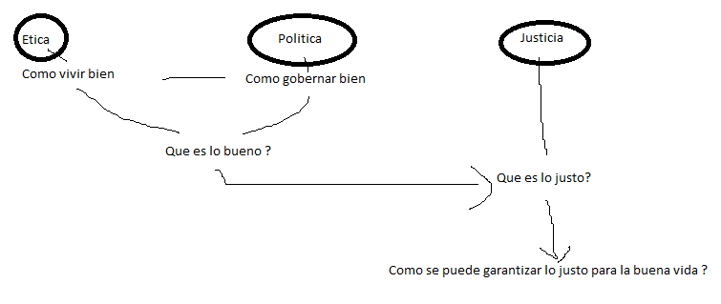

Slide 3
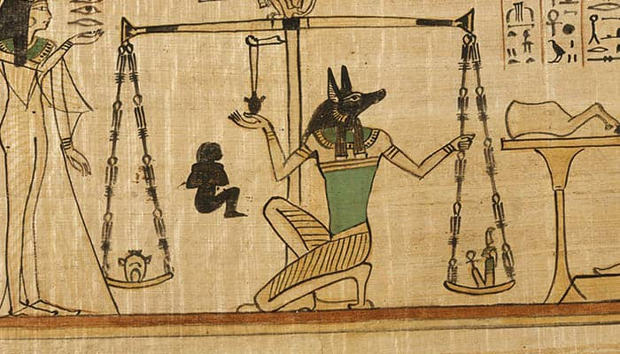
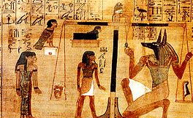
Egipto
Las leyes se interpretan como tomadas de los dioses. La compleja ley de impuestos sobre la tierra en la crecida del Nilo trajo la consecuente evolución de la geometría.
La familia es considerada nuclear en la sociedad, por lo que la infidelidad es duramente castigada.
Es una falta grave no proporcionar ofrendas a los sepulcros de los seres queridos.
Los testigos son importantes para resolver los casos de justicia. Para asegurarse que digan la verdad, podían llegar a ser azotados.

Slide 4
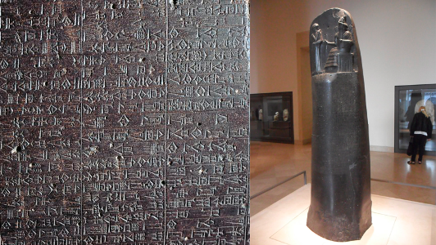
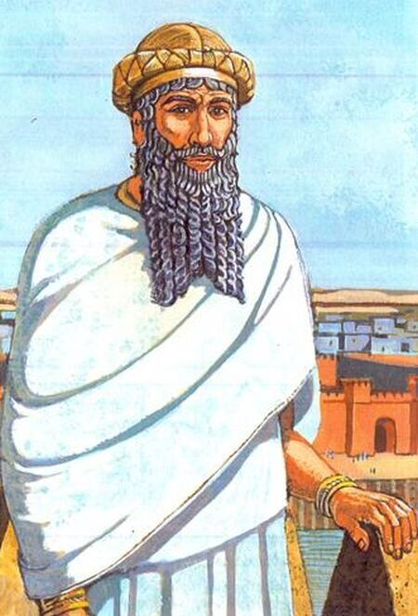
Hammurabi
Un esclavo que reclama no ser propiedad de su amo es objeto de poder perder su oreja derecha a manos de su amo.

Slide 5
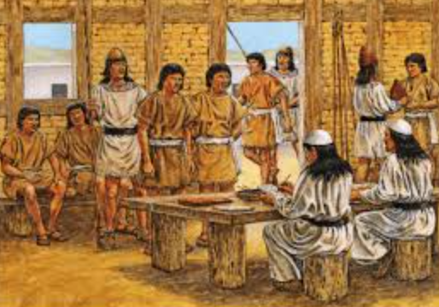
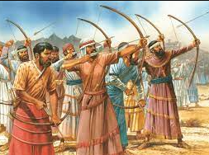
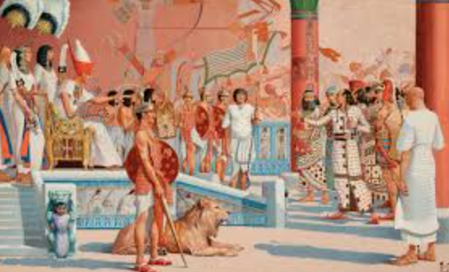
Hititas
Si alguien rechazara el veredicto del tribunal del Rey, su casa sería destruida con la posibilidad de la pena de muerte.
Un esclavo que se rebela en contra de su amo esta condenado a pasar los restos de su vida encerrado en una vasija grande.
Un hombre encontrado practicando el bestialismo es condenado a muerte. El hombre que lo descubra esta obligado a llevarlo a las puertas de la corte del palacio. El rey tiene la ultima palabra de acuerdo al animal.
Si un toro intenta aparearse con un hitita, la bestia es condenada a muerte y el hitita se ve reemplazado por una victima sacrificial. Si un cerdo lo hace, es perdonado, del mismo modo que si un hitita lo intenta con un caballo. Pero luego no es apto para ser sacerdote ni mostrar su presencia ante el rey.

Slide 6
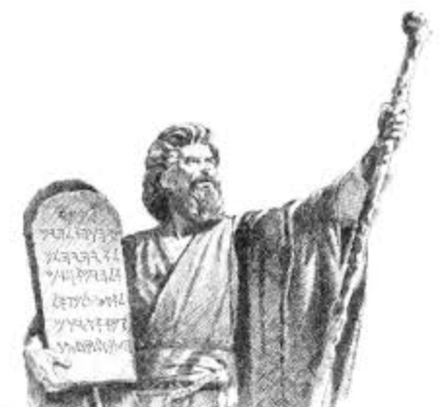
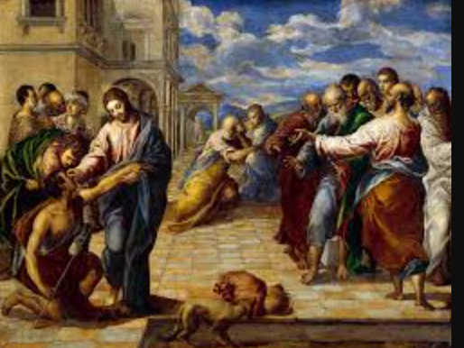
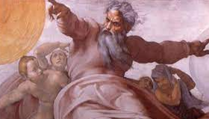
Antiguo Testamento
Los israelitas, en el horizonte de un codigo de pureza buscan evitar alimentarse de animales impuros como camellos, conejos, liebres y cerdos. Se debe evitar tocar sus cadáveres.
Animales acuáticos sin escamas o aletas son considerados impuros.
Aves tales como las águilas, quebrantahuesos, cuervos, buhos y cisnes son inapropiados para alimentarse. Se incluye a los murciélagos como dentro de la áves, aunque hoy entendemos que son mamíferos, y se le considera como apto para el consumo humano.
La mayoría de insectos son inadecuados, excepto la langosta, grillos y saltamontes.
La sublimación de una sociedad sacrificial.

Slide 7
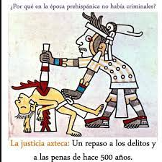
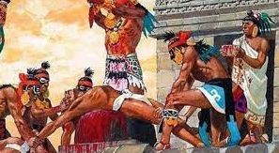
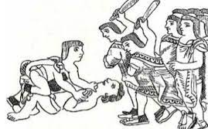
Aztecas
Los que abusan de las bebidas alcoholicas en público son condenados a muerte. Ello porque la embriaguez se asociaba al robo.
Los castigos y penas eran sumamente severos y los menores de edad no eran ajenos a tal regimen. Algunos ejemplos de medidas disciplinarias incluyen el azote con plantas con espinas, hacerlos aspirer el humo del hervor de chiles hervidos, ser atados a árboles por todo el día o incluso la esclavitud; todo ello con el fin de inculcar la disciplina.

Slide 8
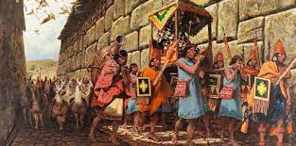
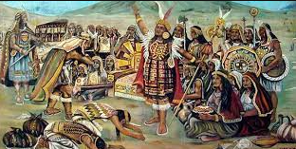
Incas
No robar, no mentir, no ser flojo.
Reciprocidad / redistribución

Slide 9

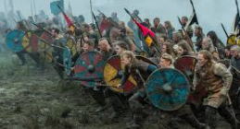
Vikingos
Existe un complejo sistema de honor y justicia. Los castigos pueden ser muy cruentos. Se pueden resolver disputas mediante pagos compensatorios o duelos a muerte. En algunos casos se puede condenar al ostracismo, por lo que el sujeto puede ser asesinado sin represalias.
Aquel que coma hasta que su cinturón no soporte más es condenado a muerte. Aquel que beba y se emborrache podría tener el mismo desenlace.
Si alguien te insulta puedes reclamar una compensación financiera. “Ergi, argr, ragr”. Referirse a alguien como cobarde o afeminado es un gran deshonor en esta sociedad. Se espera que al recibir este tipo de ofensa, el agredido mate al ofensor de modo inmediato.

Slide 10
To understand the concept of "ergi", one need to understand that norse society had very strict gender norms, and their system of social control. Everything in the norse society revolved around family: the family/clan defined politics, alliances and social standing. Any honor you achieved, reflected on your family, any shameful incident brought shame on your family as well. Upholding duties was honorable, breaking the order of things shameful. Everything revolved around the honor/shame-axis.
Breaking gender norms was shameful, and only permissible to avoid greater shame. (example: a woman avenging a blood debt because her brothers was too cowardly, would be ok.) The myth of Thor dressing as a woman to retrieve his hammer, would be extremely humorous in the late viking era.
The concept of "ergi" has sexual connotations, and is probably best understood as "unmanly". This in a society where deviating from gender roles had extreme consequences for the individual and family. Being called "ergi" would be an insult of the greatest order, a killing offence. You would not be punished for such a killing, you were protecting your honor.

Slide 11
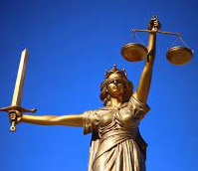
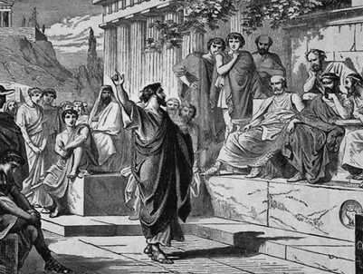
Grecia
La legislación griega es amplia. Los encargados de proponer los nomos a sus pólis son los legisladores, pero la actuación de la justicia no se agota ahí, sino que se inculca un fuerte respeto por la autoridad de las leyes. Regirse por la ley equivale a considerarse civilizado.
En el período helénico arcaico encontramos en Atenas a Dracón, Solón y Clístenes. En Esparta tenemos a Licurgo, Fedón y Filolao en Corinto, entre otros.
https://es.wikipedia.org/wiki/Drac%C3%B3n
https://es.wikipedia.org/wiki/Sol%C3%B3n
https://es.wikipedia.org/wiki/Licurgo_(Esparta)
https://www.youtube.com/watch?v=QFpYchyKFwA
Los objetos parte de situaciones revisadas en un juicio podían ser llevadas ante el tribunal. Si un animal se comía la cosecha de un campesino, el animal tendría que atender al juicio. Del mismo modo, si una piedra rompiese una rueda, luego ésta debería ser llevada a la corte.

Slide 12
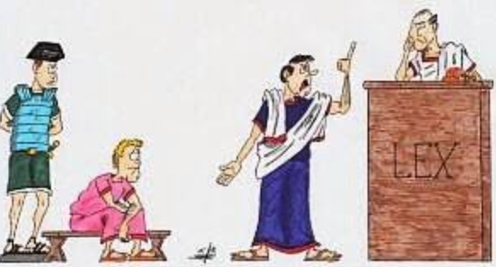
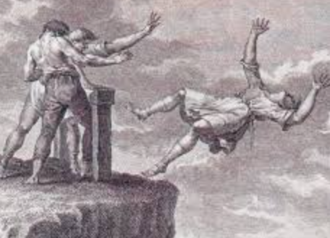
Roma
Un hombre que encuentra a su esposa siendole infiel debe procurar encerrárlos y al cabo de veinte horas tener testigos que acrediten los hechos. Luego hacer una declaración pública. Si el amante es un esclavo, el hombre esta entitulado de ejecutarlo. De otro modo, el padre de la esposa es quien se encarga de la pena.
Si alguien quiere suicidarse, debe informar al senado sus razones, exponiéndolas, para luego permitírsele o buscar una solución. El senado puede facilitar venenos para dicho fin. Esta salida puede verse como una opción digna, como por ejemplo, cuando se busca evitar una ejecución pública. No todos tienen este beneficio, como esclavos y legionarios. Los esclavos al ser propiedad no pueden decidir y sus amos podrían recibir un reembolso de suceder. Los soldados que se quitan la vida permiten que el senado confisque sus bienes. Alguien que se suicide sin consentimiento del senado es sepultado en una fosa común y sus bienes son expropiados de su familia.
Hay leyes que buscan refrenar el lujo o la ostentación. Estan prohibidos los trajes de seda y el color purpura (foinikes) excepto para grandes magistrados. Los censores romanos buscaban controlar los gastos extravagantes, acusando a ciudadanos que vivian lujosamente.

Slide 13
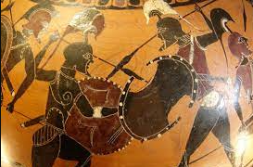
Originalmente el término, en griego, aludía a las condiciones de “igualdad para el combate” que dos luchadores tomaban como norma.

Slide 14
Justicia
¿es un principio universal?
¿se relaciona a la verdad?
¿Supone que cada uno tenga lo que le corresponde?
¿Implica un conjunto de valores que deben regir en un estado de derecho?
¿La justicia se “compone” de equidad y libertad?

